Slide 1
PKOS İNFERTİLİTESİNDE D VİT DÜZEYLERİNİN BAŞARIYA ETKİSİ
TJOD
PROF. DR. A. GONCA İMİR YENİCESU
CUMHURİYET ÜNİVERSİTESİ
KADIN HASTALIKLARI VE DOĞUM AD. SİVAS

Slide 2
PKOS - Tanım
Reprodüktif çağdaki kadınların %5-10’unu oluşturmaktadır.
Kronik anovulasyon
Hiperandrojenizm
Amenore veya oligomenore
İnfertilite
AUK
Endometrial CA
Dislipidemi
Obezite, insulin direncinde artma

Slide 3
Spritzer PM. Arq Bras Endocrinol Metab 2014

Slide 4
PKOS
Santral GnRH modülasyon bozukluğu sonucu aşırı LH sekresyonu ve kronik anovulasyon
Ovaryan aşırı androjen sentezi
Abartılı adrenarş
Metabolik hipotez (İnsülin rezistansı ve hiperinsülinemi hipotezi)

Slide 5
Klinik Bulgular
Menstrüel Disfonksiyon Peripubertal periodda başlar ve menarş gecikebilir
Oligomenore (yılda 9 menstrüel siklustan daha az)
Amenore (≥3 ay menstrüel siklus olmaması)
40 yaşından sonra menstrüel sikluslar daha düzenlidir.

Slide 6
Klinik Bulgular
Hiperandrojenizm
Akne Hirsutizm – Terminal vücut kullanmalarında erkek tipi artış. Etnik variabilite vardır, Asyalılarda daha az görülür.
Erkek tipi saç dökülmesi
Serum androjen seviyelerinde artış

Slide 7
Polikistik over-Rotterdam
Her bir overde 2-9 mm ≥12 follikül ve/veya
Artmış over hacmi (>10 cm3) (0.5xD1xD2xD3)
>10 mm follikül – ertesi siklusta USG tekrarı
Tek over tanısı yeterli
Periferik yerleşim ve stroma yapısı tanıda gerekli değil
Sadece PCO sendrom açısından tanısal değil
(asemptomatik PCO)---OHSS riski

Slide 8
D Vitamini
Bitkisel ve hayvansal kaynaklı olarak alınan D vitamini öncülleri deride ve vücutta sentez edilir.
Yapı ve oluşumları yönünden birbirine benzeyen 2 türlü D vitamini vardır:
1) Kalsiferol (D2 vitamini)
2) Kolekalsiferol (D3 vitamini)

Slide 9
Kalsiferol (D2)
Kaynağı : bitki ve mayalar
Provitamini :Ergosterol
D2 cillte toplanmak üzere bir ön vitamin olan ergosterol şeklinde besinler içinde alınır.
Cildin uv ısınlarına maruz kalması sonucu kalsiferol’e (ergokalsiferol) dönüsür.
Bu madde karaciğer ve böbreklerde hidroksillenmek suretiyle etkin, bir nevi de hormon şekli olan 1,25(OH)2D2 vitaminine çevrilir.

Slide 10
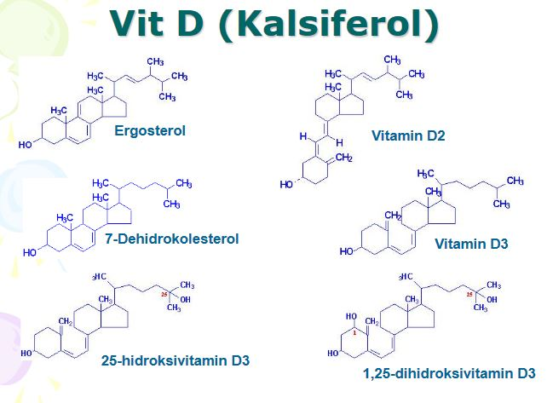

Slide 11
Kolekalsiferol (D3)
Kaynağı: kısmen hayvansal gıdalar
Provitamini: 7-dehidrokolesterol
Vitamin D3 Karaciğerde 25-hidroksilazın etkisiyle 25-hidroksikolekalsiferol (25-HCC) oluşturur.
25-HCC böbrekte 1-α-hidroksilazın etkisiyle 1-25 DHCC e dönüşür.
Bu yol ağında parathormonun görevi ise kan fosfat düzeyini indirerek 1-α-hidroksilasyonu arttırmaktır.

Slide 12
D Vitamini Metabolizması
D vitamini iki şekilde oluşur.
Karaciğerde kolesterol Sentezi yapılır ve
7-dehidrokolesterol’e çevrilir
Periferik kana geçerek derinin malpighi tabakasına gelir.
Güneşin 290-320 nm ultraviole ışınlarıyla Kolekalsiferole (D Vitamini) dönüşür.
Yağ dokusu, kas dokusu ve karaciğerde depolanır.
Hayvansal besinlerden alınan kolekalsiferol ile bitkisel besinlerden alınan ergokalsiferol (D2), ince barsaklardan emilir.

Slide 13
Yağda erir vitaminlerden olduğu için, emilimi safra ile artar. Emilen D Vitamini karaciğerde metabolize ve katabolize olur.
D Vitamininin fazlası Karaciğer, yağ ve kas dokularında depolanır.
Vitamin D’nin bir kısmı, karaciğerde hepatosit mikrozomlarında:
25-hidroksikolekalsiferole [25(OH)D-3] veya 25-
hidroksiergokalsiferole [25(OH)D2]’ye çevrilir.

Slide 14
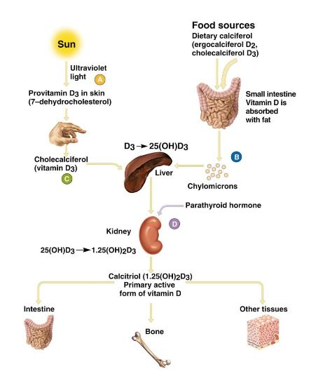

Slide 15
D Vitamininin depolanmayan önemli bir kısmı 25(OH)D-3’e dönüşerek kana geçerse de az bir kısmı hepatositlerde glukuronize olarak safra yoluyla barsağa taşınır ve ileumdan tekrar emilir (enterohepatik dolaşım).
Plasmada bulunan 25(OH)D-3 veya 25(OH)D-2, böbreğin proksimal tubuli hücrelerine gelir ve hidroksilaz enziminin etkisiyle mitokondride 1.25(OH)2D3 veya 1.25(OH)2D2’ye dönüşerek Aktif D Vitamini Metabolitini oluşturur.

Slide 16
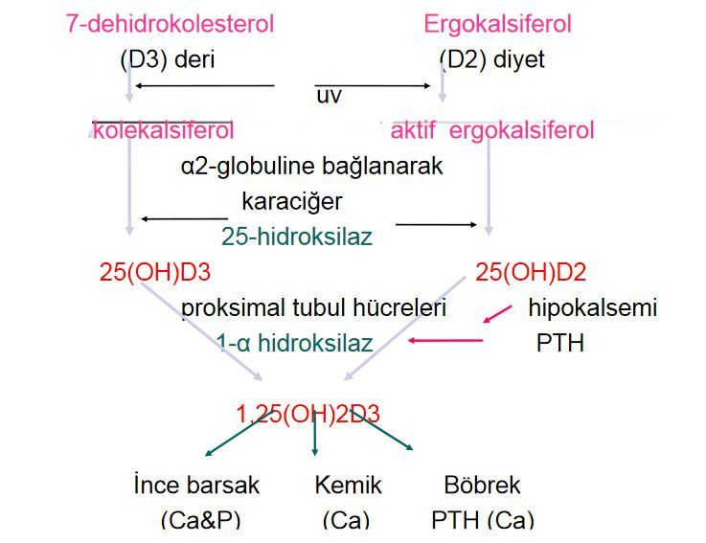

Slide 17
D Vitamini etkisini:
Barsaktan kalsiyum ve fosfor emilimini kolaylaştırıp, böbreklerden fosfor geri emilimini uyararak yapar.
Kemik mineral metabolizmasına doğrudan etkisi vardır.
Kalsitonin ve Parathormonla birlikte vücut sıvıları ve dokularda kalsiyum ve fosfor dengesini sağlar.

Slide 18
D vitamini reseptörleri:
D vitamini reseptörleri barsak epiteli, böbrek tubulus hücreleri ve kemik hücreleri gibi hedef hücrelerde sitoplazma ve nukleus içinde bulunmuştur.
Bunlar steroid ve tiroid hormon reseptörlerine özellikleri bakımından benzer.
D vitamini reseptörüne en yüksek afinitesi olan madde 1,25-DHCC’dur.

Slide 20
Turkiye’de yapılan bir calışmada D vitamini eksikliği oranı ileri yaşta daha fazla olmakla birlikte %49,8 olarak bulundu. Kadınlarda oran 55,2% olarak saptanırken, erkeklerde 37,9% olarak saptanmıştır.
Hİ Yıldız 2016

Slide 21
PKOS infertilitesinde tedavi

Slide 22
Kilo Kaybı
Kilolu, Obez
Normal kilolu ya da kilo veremeyen ya da
Kilo kaybı ile ovulasyonu olmayan
Klomifen Sitrat
3 sikluta ovulasyon yoksa ya da
6 ovulatuar siklusta gebelik yoksa
Daha az agresif
Cerrahi isteği yoksa
Başka cerrahi endikasyonlar
Yakın takip mümkün olmayan
FSH
Laparoskopik Ovaryan Drilling
6 Ovulatuar Siklustan Sonra Gebelik yoksa
Spontan/ Klomifen / FSH ile ovulasyona rağmen gebelik elde edilemezse
ART

Slide 23
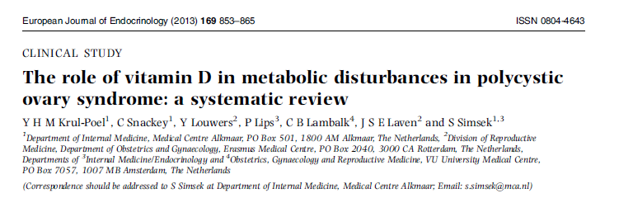
PKOS ve D vit ilişkisi

Slide 24
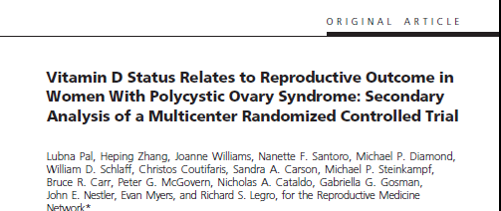

Slide 25
MATERYAL-METOD
Ağustos 2016 – Mart 2017 tarihleri arasında Cumhuriyet Üniversitesi Tıp Fakültesi ÜYTEMe başvuran infertil polikistik over sendromu tanısı olan, ovulasyon indüksiyonu ve intrauterin inseminasyon yapılmış olan 40 hasta çalışmaya dahil edildi.
Aydınlatılmış onam formu
Cumhuriyet Üniversitesi Tıp Fakültesi Etik Kurulu’ndan etik kurul onayı

Slide 26
Hastalar 2003 Rotterdam tanı kriterlerine göre PKOS tanısı konmuş olup OI başlanılan ve IUI planı yapılan hastalardan seçildi.
Tetkik edilen D vitamini düzeylerinin OI- IUI sonrasında oluşan gebelik başarısıyla olan ilişkisi araştırıldı.
Oligo-anovulasyon, klinik ve/veya biyokimyasal hiperandrojenizm ve polikistik over görüntüsü olarak kabul edilen 3 kriterden ikisine sahip 40 olgu PKOS olan olgular olarak kabul edildi.
PKO görüntüsü adetin 2-5. günleri arasında transvajinal USG ile her bir overde 2- 9 mm arası 12 adet ve üzerinde follikülün görülmesi olarak kabul edildi.

Slide 27
Çalışmaya 19-45 yaş arasında, PKOS tanısı alan, primer veya sekonder infertilitesi olan, infertilite nedeniyle ovulasyon indüksiyonu ve sonrasında intrauterin inseminasyon yapılan hastalar çalışmaya dahil edildi.
Helsinki Kriterleri ve iyi klinik uygulamalar kılavuzu doğrultusunda göz önünde bulunduruldu.

Slide 28
AKŞ, açlık insülin, özellikle erken foliküler fazda FSH, LH ,total testesteron, serbest testesteron, E2, DHEAS, prolaktin ve 17- OHP plazma düzeylerinin saptanması için periferik venöz kan alındı.
Çalışmamızda D vitamini düzeylerini değerlendirmek için gerekli tetkiklerden kalsiyum (Ca), fosfor (P), 25 (OH) D vitamini ve Parathormon ( PTH )

Slide 29
19 yaşından küçük 45 yaşından büyük olanlar, metabolik, hepatik, kardiovasküler hastalığı, hipotiroidizm, hiperprolaktinemi, Cushing’s sendromu ve klasik olmayan konjenital adrenal hiperplazisi olan, erkek kaynaklı infertilitesi olan, son 3 ay içerisinde D vitamini tedavisi almış olan hastalar çalışmaya dahil edilmedi.

Slide 30
Demografik bilgileri alındı.
Hastaların tıbbi ve infertilite öyküleri, obstetrik ve jinekolojik özgeçmişleri, menstruel siklus düzenleri detaylı şekilde sorgulandı.
Genel fizik muayenelerinde VKİ (ağırlık/boy²)
Sekonder seks karakter gelişimi değerlendirildi.
Rutin pelvik muayeneleri yapıldı.
Erken foliküler fazda (2-3. gün) bazal USG yapıldı ve uterus boyutları, endometrium kalınlığı, bilateral overlerdeki AFC ve folikül çapları ölçüldü.
Bazal (3. gün) FSH, LH, E2, Prolaktin değerleri ölçüldü.

Slide 31
Çalışmaya dahil edilen 40 hastaya menstrual siklusun 3. gününde over stimulasyonu (Gonal-F; Serono, italya)] ve/veya (Puregon, Er-Kim, Türkiye) kullanılarak başlandı.
AMH, antral follikül sayısı ve FSH, LH, VKI sonuçlarına göre başlangıç dozları 37.5-100 U doz aralığında uygulandı.
Stimulasyona dominant follikül (17 mm) oluşana dek USG ve östrojen düzeyi kontrolü yapılarak hCG gününe dek devam edildi.

Slide 32
Dominant folikül 18 mm olduğunda veya foliküllerden ikisi 17 mm olduğunda üriner hCG 10.000 IU (Pregnyl amp, Organon, Türkiye) veya r-hCG 250μgr (Ovitrelle, Serono, İtalya) ile ovulasyon tetiklemesi yapıldı.
Kullanılan toplam gonadotropin dozu ve stimülasyon süresi kaydedildi. hCG uygulamasından 36 saat sonra hastalara IUI işlemi yapıldı.
Tüm hastalara IUI işlemi uygulamasından sonra Progesteron jel %8 (Crinone %8, Serono, İtalya) verildi.
Gebelik oluşan olgularda 10. gestasyonel haftaya dek devam edildi.

Slide 33
IUI sonrası serumda β-hCG bakıldı ve 10 mIU/ml üstü değer saptanan olgularda gebelik pozitif kabul edildi.
Serum β-hCG pozitifliği kimyasal gebelik olarak kabul edildi.
Klinik gebelik IUI dan 3-4 hafta sonra ultrasonografi ile fetal kalp atımı olan intrauterin gestasyonel kese varlığı olarak kabul edildi.

Slide 34
SPSS (Statistical Package for Social Sciences - ver:22.0) programı ile parametrik test varsayımları yerine getirildiğinde ( Kolmogorof – Simirnov ) bağımsız gruplarda iki ortalama arasındaki farkın önemlilik testi; parametrik test varsayımları yerine getirilemediğinde Mann-Whitney U, Krusker – Wallis testleri kullanılmış ve korelasyon analizi uygulanmıştır.
Sayımla elde edilmiş verilerde Kikare testi kullanılmış, yanılma düzeyi 0,05 olarak alınmıştır.

Slide 35
SONUÇLAR
Çalışmaya katılan olguları % 65’inde oligo-amenore olduğu izlenmiştir.
Çalışmaya katılan olguların ortalama yaşları 25,8 ± 4,2 yaş olarak bulundu.
Ortalama VKİ 27.04 ± 5,6 kg/m² idi.
Hastaların ortalama infertilite süreleri 3,86 ± 2,6 yıl olarak bulundu.

Slide 36
Demografik veriler
Olguların % 52,5 ‘inin normalin üzerinde olduğu izlenmiştir.
Obezite Sınıflama | Sayı | %
Normal (18,5-24,9) | 19 | 47,5
Overweight (25-29,9) | 8 | 20,0
Obese class 1 (30-34,9) | 7 | 17,5
Obese class 2 (35-39,9) | 5 | 12,5
Obese class 3 (>40) | 1 | 2,5
Toplam | 40 | 100,0

Slide 37
 | Minimum | Maximum | Ortalama | Standart sapma
HOMA | 0,6 | 9,0 | 2,552 | 1,6162
İnsulin | 3,0 | 76,0 | 12,792 | 12,0312
LH | 1,3 | 40,7 | 10,627 | 7,1958
FSH | 3,8 | 8,5 | 6,221 | 1,2675
LH/FSH | 0,48 | 6,00 | 1,7055 | ,96425
DHEASO | 87,0 | 466,0 | 255,411 | 91,0489
25(OH)D vitamini | 2,9 | 71,0 | 10,846 | 12,8085
PTH | 6,7 | 114,3 | 53,303 | 25,3561
Ca | 8,6 | 10,6 | 9,593 | ,4828
P | 1,8 | 9,7 | 3,100 | 1,2045
AMH | 2,4 | 22,1 | 9,247 | 4,8944

Slide 38
Gebelik durumuna göre obezite sınıflaması incelendiğinde farklılık önemsiz bulunmuştur. P > 0,05 farklılık istatistiksel olarak önemsiz olmasına rağmen obez olmayanlarda daha fazla gebelik olduğu saptanmıştır.
 |  |  | Obezite Sınıflaması |  |  |  |  | Toplam
 |  |  | Normal (18,5-24,9) | Overweight (25-29,9) | Obese class 1 (30-34,9) | Obese class 2 (35-39,9) | Obese class 3 (>40) | Normal (18,5-24,9)
Gebelik | Yok | Sayı | 12 | 5 | 6 | 4 | 1 | 26
 |  | % | 46,2% | 15,4% | 23,1% | 11,5% | 3,8% | 100,0%
 | Var | Sayı | 7 | 3 | 1 | 1 | 0 | 12
 |  | % | 58,3% | 25,0% | 8,3% | 8,3% | ,0% | 100,0%
Toplam |  | Sayı | 19 | 8 | 7 | 5 | 1 | 40
 |  | % | 47,5% | 20,0% | 17,5% | 12,5% | 2,5% | 100,0%

Slide 39
Gebelik durumuna göre kan serum 25 ( OH ) D vitamini, Ca, P ve parathormon ilişkisi incelendiğinde farklılık bulunmamıştır.
 | Gebelik | Sayı | Ortalama | Standart Sapma | Sonuç
25 ( OH ) D vitamini | Yok | 28 | 10,562 | 14,2461 | P=0,226
 | Var | 12 | 11,509 | 9,1007
Kalsiyum | Yok | 28 | 9,705 | ,4704 | P=0,132
 | Var | 12 | 9,333 | ,4210
Fosfor | Yok | 28 | 3,191 | 1,3889 | P=0,595
 | Var | 12 | 2,889 | ,5827
Parathormon | Yok | 28 | 57,220 | 26,9726 | P=0,052
 | Var | 12 | 44,163 | 19,0671

Slide 40
25 ( OH ) D vitamini düzeylerine göre AKŞ, insülin ve HOMA karşılaştırıldığında anlamlı farklılık izlenmemiştir.
25 ( OH ) D vitamini yüksek olanlarda insülin düzeyi daha düşük izlenmiştir.
 | 25 (OH) D vitamini | Sayı | Ortalama | Standart sapma | Minimum | Maksimum | Sonuç
AKŞ | <10 ng/mL | 28 | 87,82 | 13,081 | 57 | 136 | KW=1,32
 | 10-19,9 ng/mL | 7 | 89,00 | 8,602 | 75 | 102 | P=0,516
 | 20> ng/mL | 5 | 84,00 | 6,519 | 78 | 93
İnsulin | <10 ng/mL | 28 | 12,486 | 13,0400 | 4,1 | 76,0 | KW=2,07
 | 10-19,9 ng/mL | 7 | 16,203 | 11,3202 | 6,5 | 39,9 | P=0,334
 | 20> ng/mL | 5 | 9,726 | 6,2074 | 3,0 | 18,5
HOMA | <10 ng/mL | 28 | 2,381 | 1,2673 | ,7 | 7,2 | KW=2,00
 | 10-19,9 ng/mL | 7 | 3,613 | 2,6357 | 1,5 | 9,0 | P=0,366
 | 20> ng/mL | 5 | 2,028 | 1,3000 | ,6 | 3,7

Slide 41
D vit ve reproduktif infertilite arasındaki ilişki

Slide 42
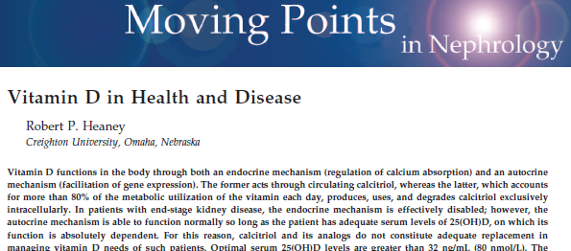
D vitamininin tanımlanmış fonksiyonu
kalsiyum ve fosfor dengesini ve kemik mineralizasyonunu
büyüme ve farklılaşmada farklı dokularda etkileri
kanser, otoimmun hastalıklar, enfeksiyon hastalıkları ve kardiyovasküler hastalıklar gibi birçok kronik hastalıkta D vit düzeyleri düşmüştür.
Holick MF, 2006; Heaney RP, 2008

Slide 43
D vitamini eksikliği olan hayvan modellerinde ;
azalmış fertilite oranları ve kapasitesi,
bozulmuş neonatal gelişim,
artmış gebelik komplikasyonları,
gonadal yetmezlik,
azalmış aromataz gen ekspresyonu,
hipogonadizm,
kemik malformasyonları,
uterin hipoplazi,
bozulmuş folikulogenez
infertilite Yoshizawa T, 1997; Kinuta K, 2000

Slide 44
25 ( OH ) D vitamin düzeyi yüksek olan kadınlarda folikul gelişimi ve gebelik görülmüştür, kalsiyum ve D vitamini desteği alan hastalarda büyük dominant folikul gelişimi görülmüştür.
Son zamanlarda serum kalsiyum düzeylerinin preovulatuar granulosa hücrelerindeki kalsiyum reseptörleri üzerinden folikul seçiminde rol oynadığı öne sürülmüştür.
Diez-Fraile A, 2010

Slide 45
sağlıklı kontrollerle kıyaslandığında PKOS’lu hastaların serum D vitamini düzeyleri belirgin olarak düşük izlenmiştir.
D vitamini eksikliğinin obez olan grupta olmayan gruba oranla daha fazla olduğunu gözlemlemişlerdir
Jia XZ, 2015; He C, 2015;
Tsakova AD, 2012
insülin rezistansı olan hastalarda 25 (OH) D vitamini düzeyleri olmayanlara göre daha düşük düzeyde izlenmiştir .
Ott J, 2012; Hahn S 2006;

Slide 46
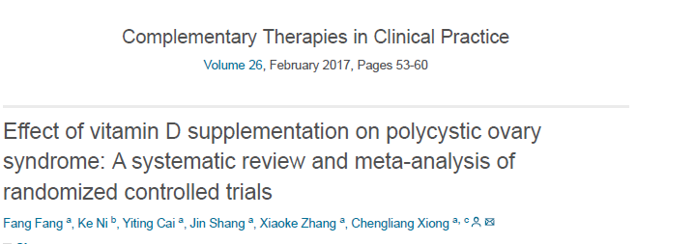
PKOS ve D vitamini eksikliği olan hastalar ovulasyon indüksiyonuna daha az yanıt vermişlerdir.
D vitamini düzeyleri ovulasyon indüksiyonu planlanan hastalarda göz önünde bulundurulmalıdır.
Metaanalizlerden elde edilen sonuçlara göre PKOS’lu hastalarda D vitamini replasmanı özellikle metformin ile kombine edildiğinde folikül gelişimin ve menstruel siklusları düzenleyebilmektedir.

Slide 47
Buna göre D vitamini tedavisi, PKOS ile ilişkili oligo-anovulasyonu olan hastalarda adjuvan tedavi olarak etkili olabilmektedir.
D vitamini replasmanının, D vitamini tedavisi almayanlara göre daha yüksek insidansta dominant folikül geliştirdiği gözlemlenmiştir.
Ayrıca düzenli menstruel siklusların elde edilmesinde D vitamininin metformin ile kombinasyonunun tek başına metforminden daha üstün olduğu sonucuna varılmıştır.
Fang F, 2017;

Slide 48
D vitamini üremeyle ilgili süreçte kadın üreme organlarına D vitamini reseptörü ve D vitamini metabolize eden enzimler üzerinden etki etmektedir.
Serum AMH düzeyleri PKOS’lu kadınlarda genellikle yüksektir ve ovaryan rezervin korunmasıyla ilişkilidir. D vitamini düzeylerinin serum AMH düzeylerini normalize edebildiği ve bunun da folikulogenezde iyileşmeye neden olduğu bildirilmiştir.
Irani M, 2014; Dabrowski FA, 2015; Grzechocinska B, 2013; Anagnostis B, 2013

Slide 49
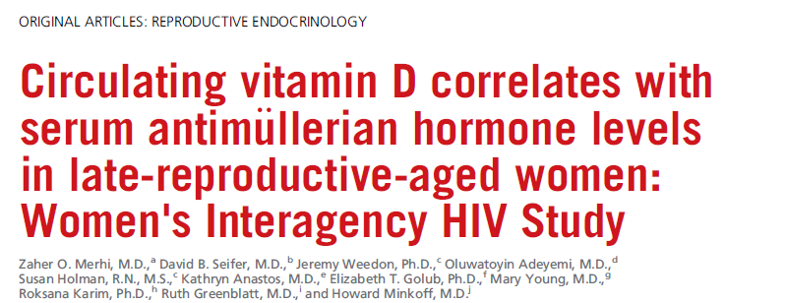
Serum D vitamini düzeylerinin AMH düzeyleri ile ilişkili olduğunu ve D vitamini eksikliğinin, geç üreme dönemindeki kadınlarda azalmış over rezervi ile ilişkili olabileceğini belirtmişlerdir.

Slide 50
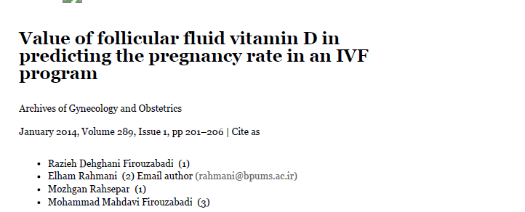
Serum ve folikuler sıvıda D vitamini düzeyleri infertilitenin sebebi olarak gözönünde bulundurulamaz.
IVF tedavisi alan 221 kadın üzerinde yaptığı çalışmada serum veya foliküler 25 ( OH ) D vitamini düzeyleri ve gebelik oranları arasında ilişki saptamamışlardır.
Firouzabadi RD, 2014
Folikul sıvısında azalmış D vitamini düzeyleri IVF sonuçlarında azalmış gebelik oranları ile ilişkili bulunmuştur.
Anifandis GM, 2010;

Slide 51
YÜT ile gebelik sonuçlarına bakıldığında (% 36 kimyasal ve % 30 klinik gebelik) D vitaminin eksikliğinin yardımcı üreme tedavilerinde her zaman kilit nokta olmadığı düşünülmektedir.
Gebe ve gebe olmayan grubu karşılaştırdıklarında örneklemdeki yüksek D vitamini eksikliği prevalansından dolayı gruplar arasından farklılık saptanamamıştır.

Slide 52
Eve götürülecek mesaj
PKOS reprodüktif çağdaki kadınların %5-10’unu oluşturmaktadır.
Bitkisel ve hayvansal kaynaklı olarak alınan D vitamini öncülleri deride ve vücutta sentez edilir.
25 ( OH ) D vitamin düzeyi yüksek olan kadınlarda folikul gelişimi ve gebelik görülmüştür, kalsiyum ve D vitamini desteği alan hastalarda büyük dominant folikul gelişimi görülmüştür.
PKOS’lu hastaların serum D vitamini düzeyleri belirgin olarak düşük izlenmiştir.
D vitamini eksikliğinin obez olan grupta olmayan gruba oranla daha fazla olduğunu gözlemlemişlerdir

Slide 53
Eve götürülecek mesaj
insülin rezistansı olan hastalarda 25 (OH) D vitamini düzeyleri olmayanlara göre daha düşük düzeyde izlenmiştir .
D vitamini düzeylerinin serum AMH düzeylerini normalize edebildiği ve bunun da folikulogenezde iyileşmeye neden olduğu bildirilmiştir.
PKOS infertilitesinde D vit düzeylerinin tek başına fertilite düzeylerine etkisi değişkendir.
D vitamini düzeyleri ovulasyon indüksiyonu planlanan hastalarda göz önünde bulundurulmalıdır.

Slide 54
Dinlediğiniz için teşekkür ederim.

